Slide 1
FAV 259
Šaty / Kostým / Móda ve filmu
Mgr. Šárka Gmiterková
30. 10. 2013

Slide 2
Literatura 30. 10.
DYER, Richard (1998): Stars. London: BFI (second edition).
DYER, Richard (2004): Heavenly bodies. Film stars and society. London,
New York: Routledge (second edition).
SHINGLER, Martin (2012): Star studies. A critical guide. London: BFI,
Palgrave Macmillan.
VINCENDEAU, Ginette (2000): Stars and stardom in French Cinema.
London: Continuum.
HOLMES, Su – REDMOND, Sean (eds.) (2010): Stardom and celebrity.
A Reader. Los Angeles, London, New Delhi: Sage Publication.
CORBER, J. Robert (2006): Joan Crawford’s Padded Shoulders: Female
Masculinity in Mildred Pearce. Camera Obscura, 21, 2006, č. 2,
s. 1 – 26.
SONNET, Esther (2010): Girl in the canoe: history, teleology and the work of star construction in the early roles of Marilyn Monroe. Screen 51, 2010, č. 1, s. 54 – 70.

Slide 3
Star Studies - Pojmy
Metodologie výzkumu hvězdných systémů
Obraz hvězdy (Star image) – prioritně znamená obraz hvězdy na plátně
forma strukturované polysémie – početná, ale uzavřená skupina významů,
které obraz hvězdy jako soubor obsahuje
jednotlivé elementy obrazu nemusí být vždy v souhře, naopak jsou často
kontrapunktické
Osobnost hvězdy (Star personna) – prioritně všechny mimofilmové diskurzy,
materiály a mediální formy utvářející naše povědomí o hvězdě
časově podmíněné - často podléhá redefinici a rekonstrukci
=> Mezi obrazem hvězdy a osobností hvězdy existuje vždy nějaká forma
analogie ( type casting, miscasting, casting against the type, PR)
Star vehicle – termín má původ v klasickém Hollywoodu, popisuje přípravy,
natáčení a propagaci filmů uzpůsobených na míru konkrétní hvězdě
vs Unit - Package system – hvězdy uzavírají kontrakty na produkci
jediného filmu

Slide 4
Nicole Kidman
Ukázkový příklad hvězdnosti jako značky, tzv. Branding
Výsostná pozice globální a transnacionální celebrity
V letech 2001 až 2003 lze vysledovat dosažení unikátního statusu módní ikony a zároveň respektované herečky

Slide 5
Moulin Rouge!
2001, r. Baz Luhrmann
Kostým: Catherine Martin a Angus Strathie
Forma “integrovaného” muzikálu
Hravá asambláž různých vlivů a citací (mýtus o Orfeovi, Puccinniho Bohéma,Bollywood, Studio 54…)
Nicole Kidman v roli kurtizány Satine
Úvodní scéna: Satine kostýmově, herecky a hudebně prezentována jako kombinace klasických hollywoodských ikon

Slide 6
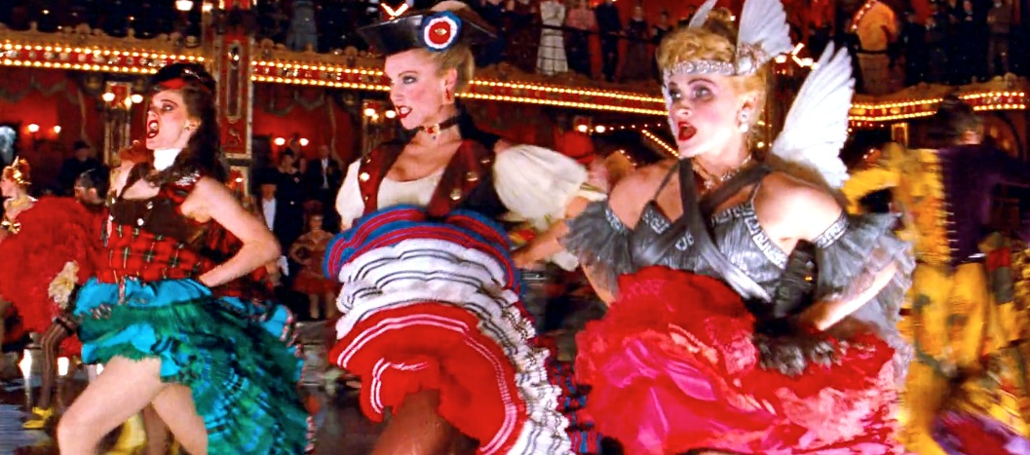
Kankán
Taneční scéna netočená frontálně, ale
dynamicky -> kankán jakou současný
taneční battle
Kostýmově jsou sboristky výrazně
odlišené a individualizované
Lascivní a dráždivá atmosféra navzdory ratingu

Slide 7
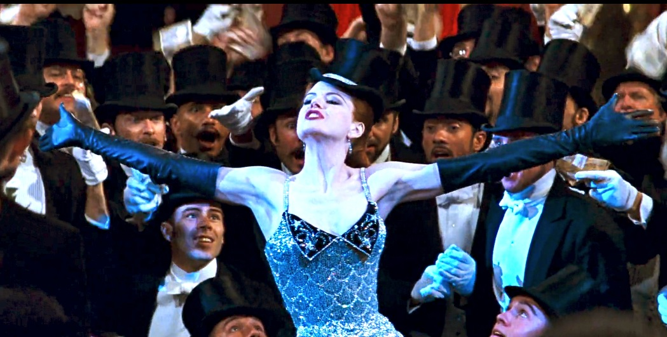
Satine
Diamonds are
a girl’s best
friend

Slide 8
Kostým – vizuální citace

Slide 9
Kostýmově je Satine v tomto čísle reinkarnací Marlene Dietrich, zatímco mizanscéna odkazuje na Diamonds are a girl’s best friend
Kostým
Mizanscéna

Slide 10
Intermezzo - Gyneceum

Slide 11
Satine – Rhytm of the night

Slide 12
Satine (Nicole Kidman) / Gilda (Rita Hayworth)

Slide 13
Satine jako
série masek

Slide 14
Moulin Rouge! jako módní událost

Slide 15
Nicole Kidman jako tvář parfému Chanel č.5
Reklamní spot z roku 2003
Koncipováno jako trailer k neexistujícímu filmu, avšak přítomné “dozvuky” Moulin Rouge!
R. Baz Luhrmann, šaty Karl Lagerfeld, doplňkové kostýmy Catherine Martin
Hudba Craig Armstrong:
Claire de Lune od Clauda Debussyho
Prodává ideu spojenou s parfémem, avšak flakon samotný v reklamě nefiguruje

Slide 16
Návaznost na tradice značky

Slide 17
Všudypřítomné logo jako Luhrmannův podpis

Slide 18
Kondenzace příběhu do šatů

Slide 19
Nicole Kidman v roli Virginie Woolfové (Hodiny, r. Stephen Daldry, 2002)
Definitivní potvrzení statusu Nicole Kidman jako kvalitní herečky.
I tuto roli však výrazně dotváří kostým a maska; základní opory jejích hereckých kreací.

Slide 20
Vogue Září 2003
Kidman na 20 fotografiích prestižních fotografů
Doprovodný text zřetelně vytváří spojnice mezi jejím hereckým nadáním a citem pro módu a styl
Tom Ford: “Vytvořila si osobnost pro červený koberec; veřejnou osobnost, která je vždy upravená, uhlazená a vždy pod kontrolou … Je to naprosto jedinečná hvězda.”

Slide 21
Sharukh Khan

Slide 22
“King Khan”
Globální ikona bollywoodské kinematografie
Konstrukce hvězdné osobnosti jako značky
Není ceněný pro své herecké schopnosti, ale taneční nadání, charisma a styl
Výrazné propojení hvězdného obrazu a hvězdné osobnosti na bázi kostýmu a stylingu

Slide 23
Dil se..
1998, r. Mani Ratnam
Hudba: A. R. Rahman
Choreografie: Farah Khan
Příběh nenaplněného romantického vztahu mezi reportérem Amarem a dívkou Meghnou, pocházející ze separatistické provincie Assam
Taneční a pěvecká čísla jako Amarovy fantazie -> pouze zde Meghna opětuje jeho city a vyznání

Slide 24
Chayyia chayyia
“Islamicate femininity”
Tradiční sárí

Slide 25
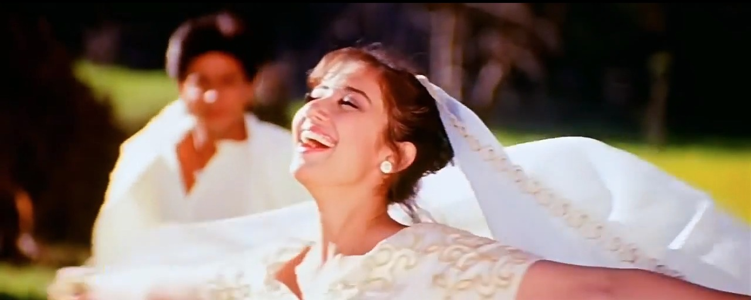
Závoj a tradiční sárí

Slide 26
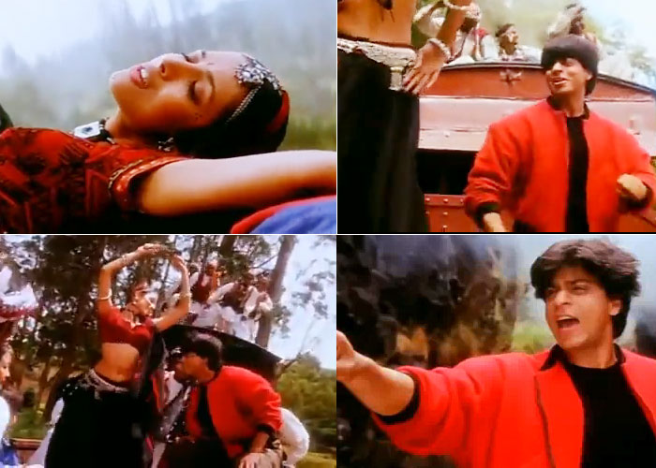
Chayyia chayyia

Slide 27
Chayyia chayyia
Mizanscéna vytváří ideální prostor pro Amarovu romantizovanou vizi severovýchodní Indie a jejích obyvatel
Standardní vizuální tropus moderně kostýmovaného hrdiny a tradičně odděné ženy
Černo-červená kombinace ústřední dvojice v kontrastu s doprovodnými tanečníky -> navzdory rozdílné stylizaci barevné ladění svádí Amara a Meghnu dohromady

Slide 28
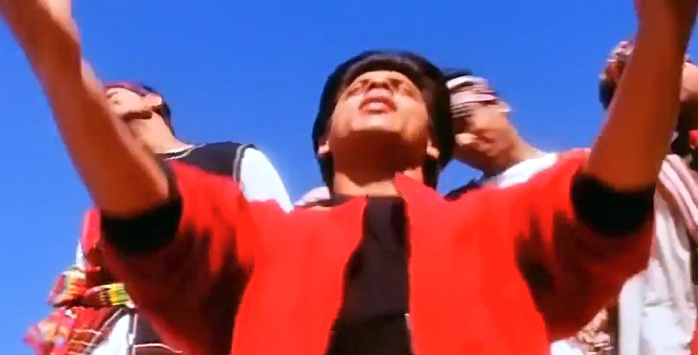
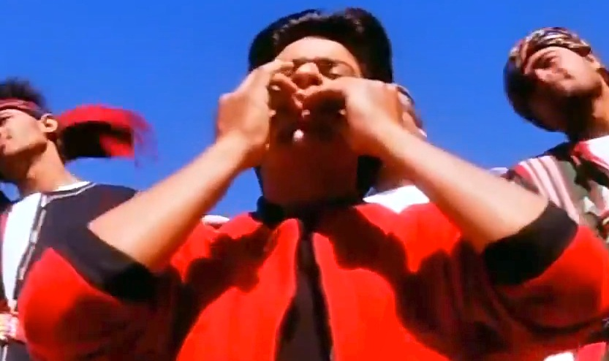
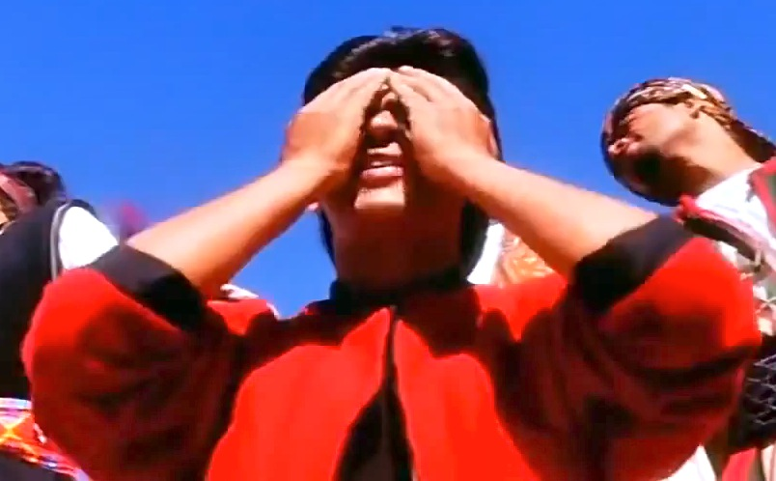
Choreografie namaaz –
“upbeat” islámské modlitby

Slide 29
… a Bůh stvořil ženu
Fr, 1956, r. Roger Vadim
Průlom v kariéře Brigitte Bardot
Transnacionální, multimediální a módní ikona; přesahuje svou dobu a zároveň vyjadřuje její kontradikce
Konstrukce hvězdného obrazu a hvězdné osobnosti B.B. vyzdvihuje její mládí, sexualitu a přirozenost

Slide 30
Brigitte Bardot před rokem 1956

Slide 31
1947 – Christian Dior, New Look

Slide 32
…a Bůh stvořil ženu

Slide 33
…a Bůh stvořil ženu

Slide 34
Finální scéna

Slide 35
Brigitte Bardot - choucroute

